Slide 1

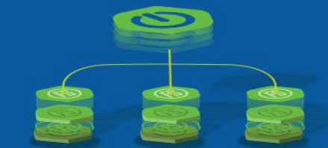



Frameworks JEE et Architecture Micro-service

Slide 2
Plan de la formation
Chapitre 1 : Introduction aux Frameworks JEE et à l'Architecture Micro-service | Introduction aux concepts des micro-services Comparaison entre architectures monolithiques et micro-services Vue d'ensemble des Framework JEE courants
Chapitre 2 : Mise en œuvre des architectures Micro-services avec Spring Boot et Spring Cloud | Architecture de Spring Cloud Gateway: Spring Cloud Gateway et Zuul Proxy Discovery service : Eureka Discovery Service, Consul Config Service: Spring Cloud Config, Consul Config Communications Synchrone entre Micro-services : Spring RestTemplate, Open Feign, Web Client Tolérance aux pannes avec Resilience4J
Chapitre 3 : Middlewares Orientés Messages | Communication distribuée synchrone et asynchrone API JMS : Java Message Service Mise en œuvre de JMS avec les Brokers ActiveMQ, HonetMQ, etc. Système de messagerie asynchrone avec RabbitMQ (Protocoles AMQP, STOMP, MQTT) Système de messagerie asynchrone avec KAFKA Brokers
Chapitre 4 : Batch Processing | Introduction à Spring Batch Création et gestion de jobs batch Planification et orchestration de batchs
Chapitre 5 : Stream Processing | Introduction à Kafka Streams Traitement de flux en temps réel avec Kafka Streams
Chapitre 6 : Architectures Serverless | Qu'est-ce que l'architecture sans serveur ? Principaux avantages de l'architecture sans serveur Qu'est-ce que la fonction Spring Cloud ? Développement d'une application sans serveur avec Spring Cloud Function

Slide 3
Plan de la formation
Chapitre 7 : Angular Framework | Bases du développement Web frontend avec Angular Framework Structure d'une application Angular Développement de composants et services Angular
Chapitre 8 : IoC et GRPC | Principe de l’Inversion de Contrôle et de l’Injection des dépendances Mise en œuvre de l’inversion de contrôle avec Spring IOC Introduction aux systèmes distribués avec GRPC
Chapitre 9 : Web Services | Mise en œuvre des Web services avec Spring Rest Controller Mise en œuvre des Web services avec Spring Data Rest Introduction aux Web Services GraphQL Introduction aux Web services GRPC
Chapitre 10 : Sécurité des applications Web, Mobiles et systèmes distribués | Authentification Stateful et Stateless Utilisation de Json Web Token Spring Security et Json Web Token Standards de sécurité des applications : Oauth2 et OpenID Connect Mise en œuvre de la sécurité des applications web mobiles et distribuées avec Spring Security et JWT Mise en œuvre de la sécurité des applications web mobiles et distribuées avec Spring Security et Oauth2 Mise en œuvre de la sécurité des applications web mobiles et distribuées avec Keycloak
Travaux Pratique | TP 1 : Mise en œuvre des architectures Micro-services avec Spring Boot et Spring Cloud TP 2 : Middlewares Orientés Messages TP 3 : Batch Processing TP 4 : Stream Processing TP 5 : Architectures Serverless TP 6 : Développement Web avec Angular TP 7 : Web Services TP 8 : Sécurité des Applications

Slide 4
Chapitre 1 : Introduction aux Framework JEE et à l'Architecture Micro-service

Slide 5
Introduction aux concepts des micro-services
Les micro-services sont une approche d'architecture logicielle qui consiste à construire une application sous la forme d'un ensemble de petits services indépendants, chacun étant responsable d'une fonction métier spécifique.
Un micro-service est une application autonome qui :
Exécute une fonctionnalité précise.
Possède son propre cycle de vie.
Peut être déployée indépendamment des autres services.
Communique avec les autres services via des API (souvent REST, gRPC ou des messages).

Slide 6
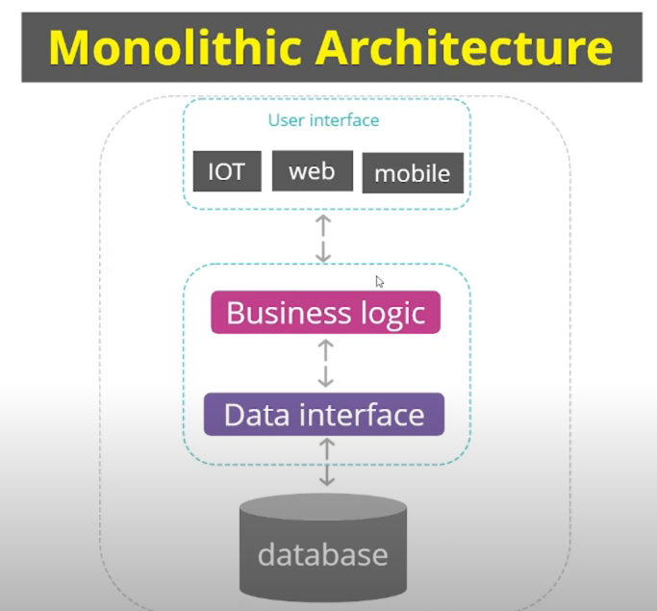
Comparaison entre architectures monolithiques et micro-services
Toutes les fonctionnalités sont regroupées dans une seule application.
Avantages :
Développement initial plus simple.
Déploiement unique.
Inconvénients :
Difficulté à maintenir lorsque l'application grandit.
Toute modification nécessite souvent de redéployer l'ensemble.

Slide 7
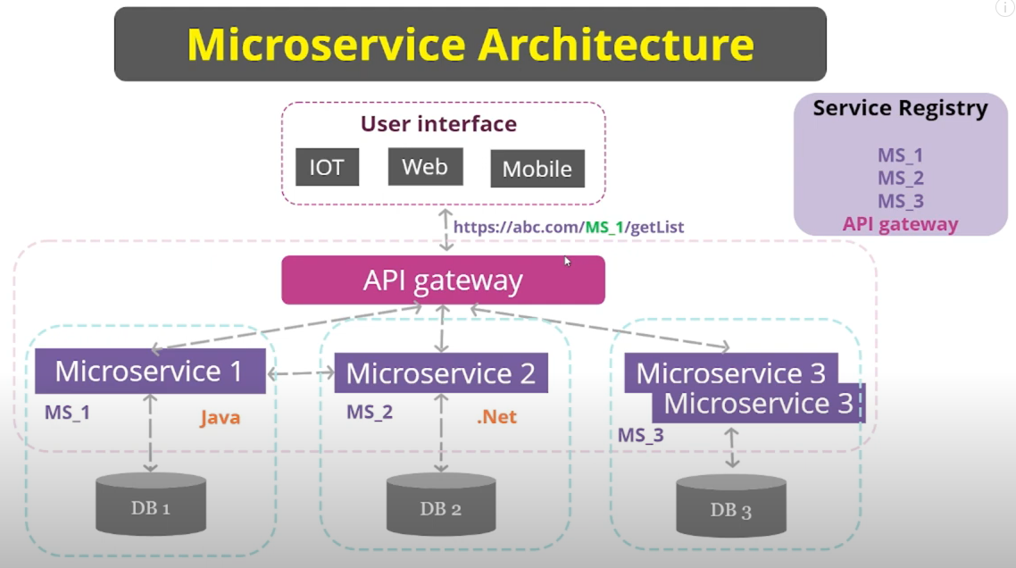
Comparaison entre architectures monolithiques et micro-services
L'application est divisée en plusieurs services indépendants.
Avantages :
Meilleure scalabilité.
Équipes autonomes.
Déploiements indépendants.
Plus grande résilience.
Inconvénients :
Complexité de gestion.
Communication réseau plus importante.
Surveillance et sécurité plus difficiles.

Slide 8
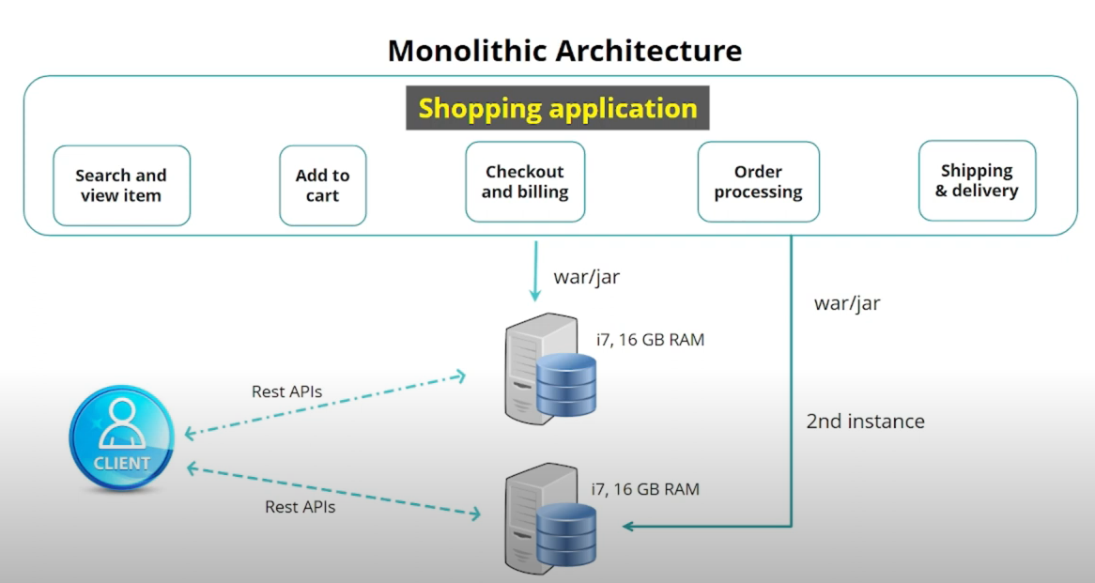
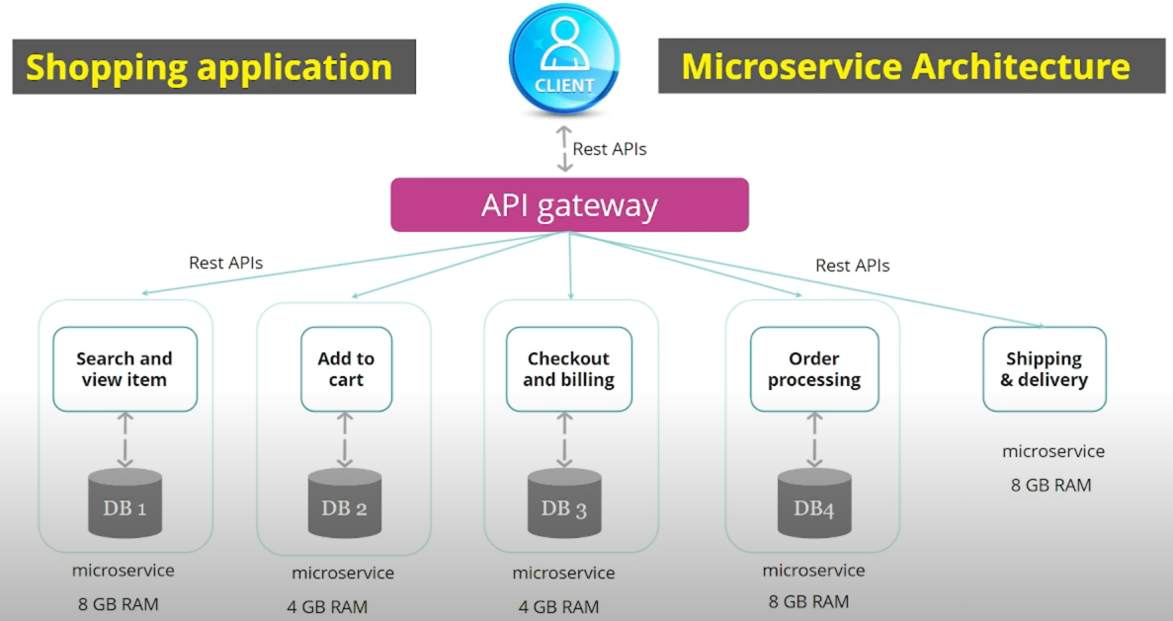
Comparaison entre architectures monolithiques et micro-services

Slide 9
Principes fondamentaux des micro-services
1. Responsabilité unique
Chaque micro-service doit avoir une mission claire et limitée.
Exemple :
Service Authentification
Service Paiement
Service Notification
2. Indépendance
Chaque service peut être développé, testé et déployé sans dépendre du reste du système.
3. Base de données dédiée
Il est recommandé que chaque micro-service possède sa propre base de données afin de limiter les couplages.
4. Communication via API
Les échanges s'effectuent généralement à travers :
REST API
gRPC
Files de messages (RabbitMQ, Kafka)

Slide 10
Principes fondamentaux des micro-services
- Communication synchrone
Le service A attend immédiatement une réponse du service B.
Client → Service Commandes -→ Service Paiement
Technologies :
HTTP/REST
gRPC
- Communication asynchrone
Le service envoie un message puis continue son exécution.
Service Command → Kafka → Service Notification
Technologies :
Apache Kafka
RabbitMQ
Azure Service Bus

Slide 11
Vue d'ensemble des Framework JEE courants
Les frameworks JEE (Java Enterprise Edition), aujourd'hui appelés Jakarta EE, facilitent le développement d'applications web, d'applications d'entreprise et de micro-services en Java. Ils fournissent des composants prêts à l'emploi pour la gestion des requêtes, des bases de données, de la sécurité, des transactions et de l'injection de dépendances.
Un framework JEE est un ensemble de bibliothèques et de composants qui simplifient le développement d'applications d'entreprise en Java.
Il permet notamment :
La création d'applications web.
L'accès aux bases de données.
La gestion des transactions.
L'authentification et l'autorisation.
La communication entre services.

Slide 12
Vue d'ensemble des Framework JEE courants
1- Jakarta EE (anciennement Java EE)
a. Présentation
Jakarta EE est la plateforme standard pour les applications d'entreprise Java.
b. Technologies principales
Servlet : Une Servlet est une classe Java exécutée côté serveur qui reçoit les requêtes HTTP des clients et génère les réponses.
JSP (JavaServer Pages): permet de générer dynamiquement des pages HTML à partir du code Java. Une page JSP est transformée automatiquement en Servlet par le serveur
CDI (Contexts and Dependency Injection): permet l'injection automatique des dépendances entre objets. Il réduit fortement le couplage entre les classes.
EJB (Enterprise JavaBeans): EJB permet de développer la logique métier des applications d'entreprise. Le conteneur gère automatiquement Transactions, Sécurité, Concurrence, Pooling
JPA (Java Persistence API): est la spécification standard pour l'accès aux bases de données relationnelles. Elle permet de mapper les objets Java vers des tables SQL.
JAX-RS (Java API for RESTful Web Services): JAX-RS permet de créer des services Web REST. C'est la spécification officielle Jakarta EE pour les API REST.
JMS (Java Message Service) : envoi et réception de messages entre applications
JAAS (Java Authentication and Authorization Service) permet la gestion des Authentifications, Autorisations et des rôles

Slide 13
Vue d'ensemble des Framework JEE courants
2- Spring Framework
a. Présentation
Spring est le framework Java le plus populaire pour le développement d'applications d'entreprise.
b. Principales fonctionnalités
Injection de dépendances (IoC)
Gestion des transactions
Sécurité
Développement web MVC
Accès aux données
c. Modules importants
Spring Core
Spring MVC
Spring Data JPA
Spring Security
Spring Cloud

Slide 14
Vue d'ensemble des Framework JEE courants
3- Spring Boot
a. Présentation
Spring Boot est une extension de Spring permettant de créer rapidement des applications autonomes.
b. Caractéristiques
Configuration automatique
Serveur embarqué (Tomcat, Jetty)
Déploiement simplifié
Démarrage rapide des projets
c. Avantages
Réduction du code de configuration
Développement rapide
Très adapté aux micro-services

Slide 15
Chapitre 2 : Mise en œuvre des architectures Micro-services avec Spring Boot et Spring Cloud

Slide 16
Spring Cloud : Edge Services

Slide 17
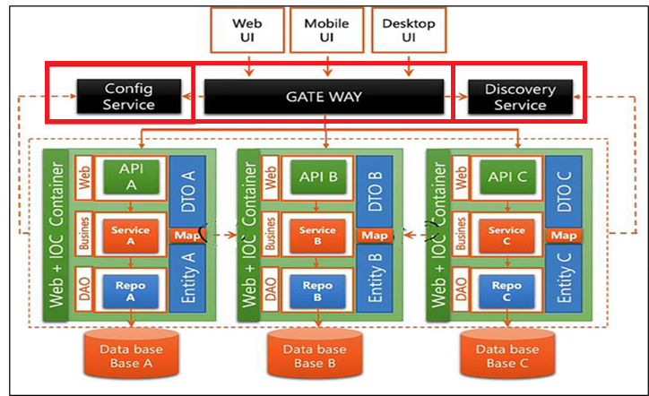
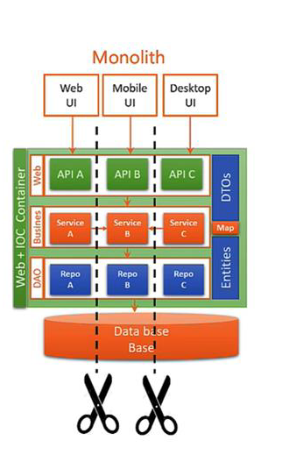
Spring Cloud : Centralisation de micro-services
Comment faire pour centraliser l’ensemble de la configuration de tous les micro-services et de toutes les instances clonées dans un seul endroit ?

Slide 18
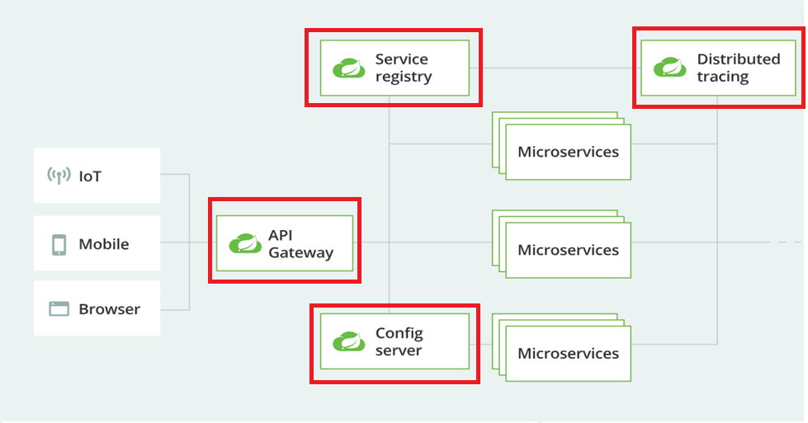
Architecture Spring Cloud
SPRING CLOUD

Slide 19
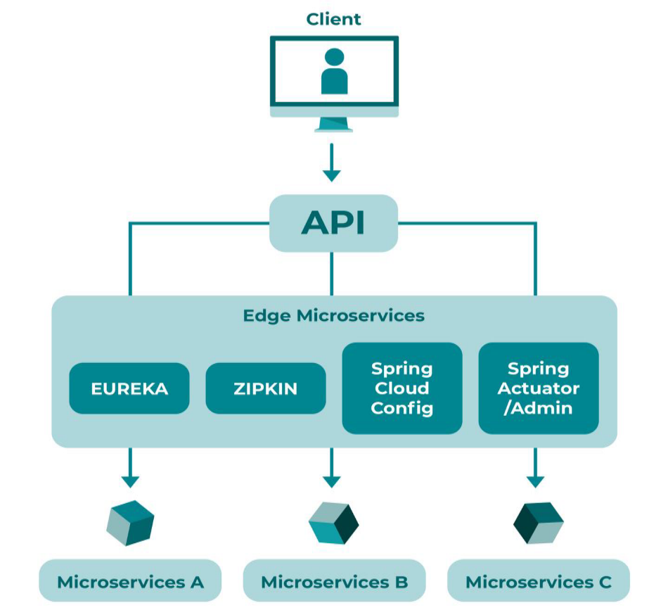
Spring Cloud : Edge Micro-Services
Les Edge Micro-services sont des micro-services techniques spécialisés dans l'orchestration des micro-services responsables de la logique applicative et métier.
Les Edge Micro-services les plus populaires sont ceux publiés et utilisés par Netflix pour sa plateforme puis par la communauté de spring cloud.
Ils sont en grande partie regroupés sous Spring Cloud, et disposent de fonctionnalités pour fonctionner nativement ensemble.
Ces Edge Micro-services répondent chacun à un problème particulier.
Ci-après les principaux Edge Services que nous allons détailler dans les prochains chapitres:
Spring Cloud Server Config
Spring Actuator
Eureka Service Dicovery& Registry
ZuuLAPI Gateway ou Proxy
Spring Ribbons
Spring ZipKin

Slide 20
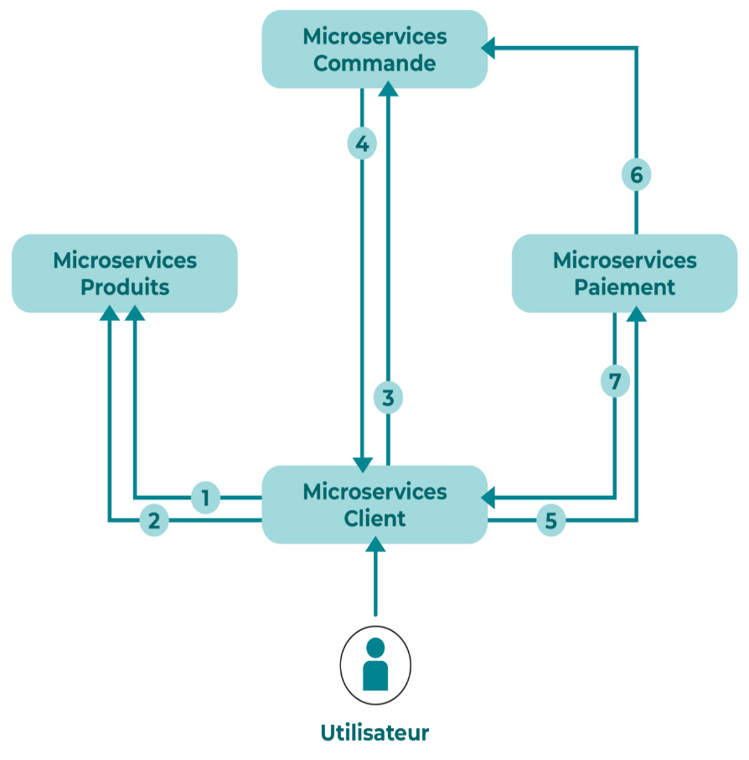
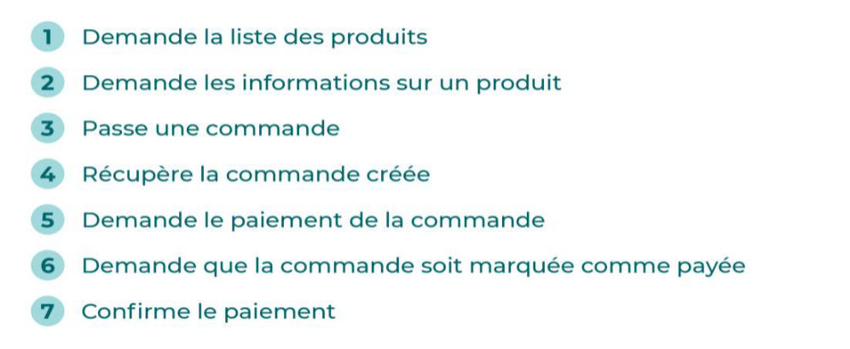
Spring Cloud : Edge Micro-Services
Exemple de mise en œuvre des micro-services
Un point d’entrée unique de l’application
Orchestration des différents micro-services
Cette architecture et orchestration ne seraient pas possible d’il n’y avait pas les Edge Services

Slide 21
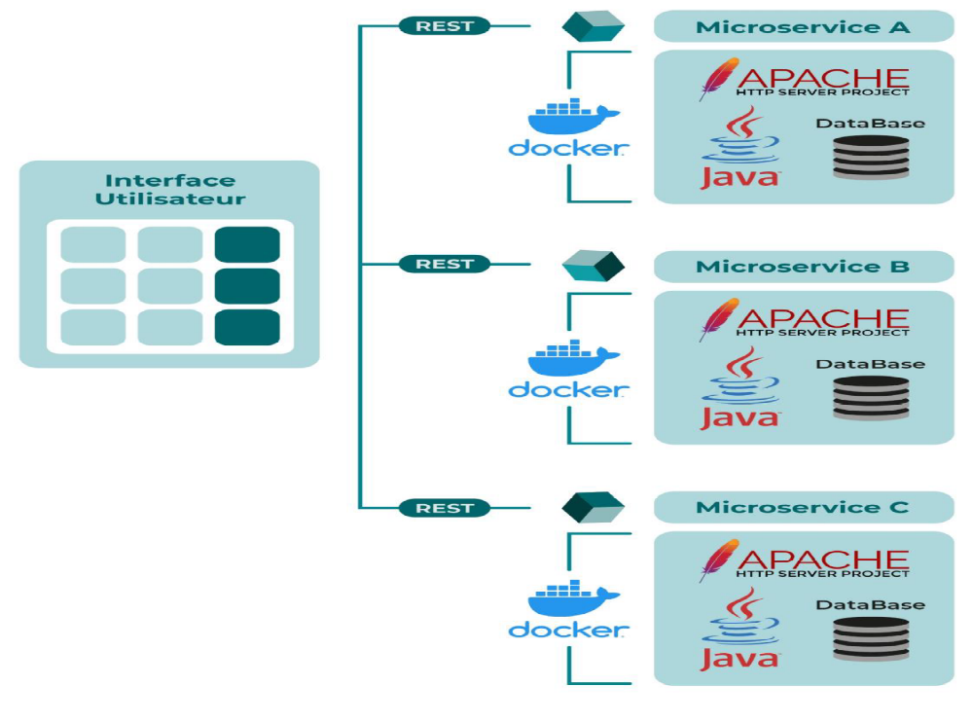
Spring Cloud : Edge Micro-Services
Exemple de déploiement des micro-services

Slide 22

Spring Cloud Config

Slide 23
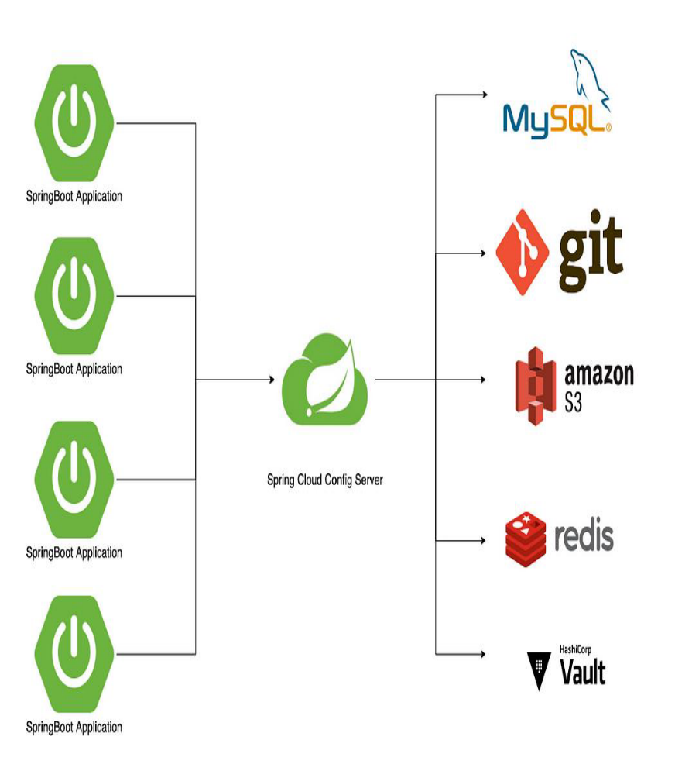
Edge Micro-Services: SPRING CLOUD CONFIG
Les micro-services et leurs différentes instances reposent sur des fichiers de configuration tels que application.properties.
Quelques problématiques : Changement des propriétés et déploiement à chaud/froid ? Blocage lors des mises à jour applicative ? Redémarrage ?
La solution Spring Cloud Config permet de centraliser tous les fichiers de configuration dans un dépôt GIT, et se positionne comme serveur de fichiers de configuration : @EnableConfigServer
Quand un fichier de configuration est mis à jour dans le dépôt GIT, Spring Cloud Config se met à servir cette nouvelle version, obligeant le micro-service à le prendre en compte à la volée.

Slide 24
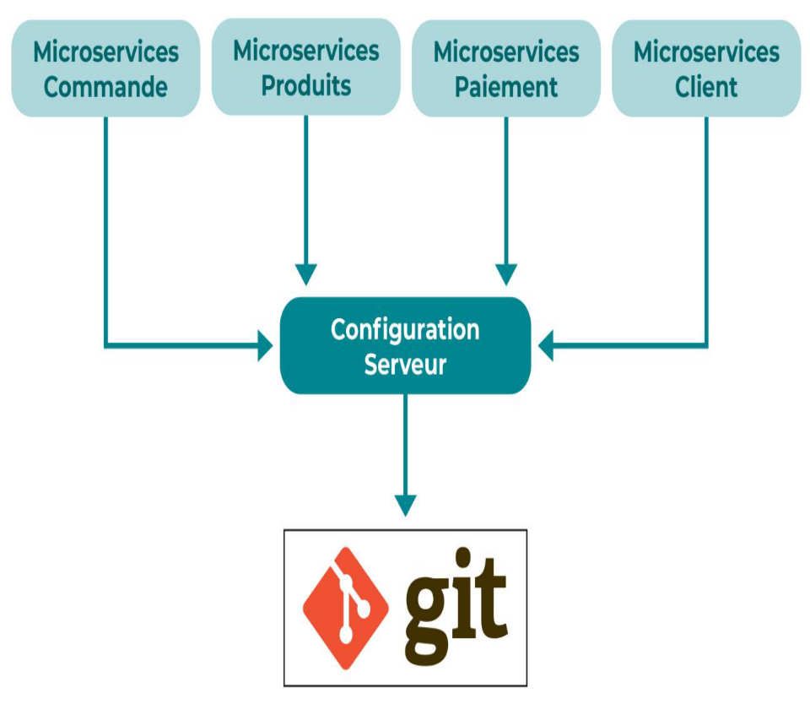
Edge Micro-Services: SPRING CLOUD CONFIG
Afin d'externaliser les fichiers de configuration, on va se baser sur le «Edge Micro-service» appelé Spring Cloud Config qui se positionne comme serveur de distribution des fichiers de configuration.
Placer tous les fichiers de configuration dans un dépôt GIT. Grâce à des conventions de nommage de fichiers, Spring Cloud Config est capable de savoir quel fichier va servir à quel micro-service, en se basant sur le nom du micro-service.
Pour modifier plus tard la configuration d'un micro-service, il suffira de pousser les changements dans le GIT. Spring Cloud Config se mettra à servir la nouvelle version. Pas besoin d'arrêter les micro-service !

Slide 25
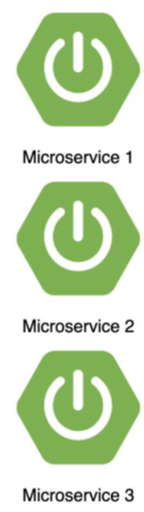
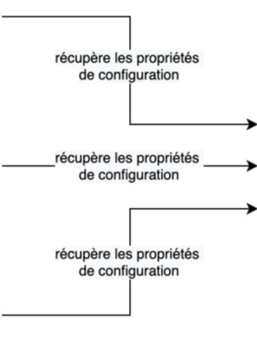
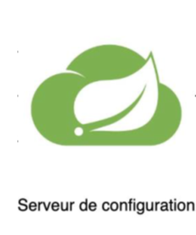

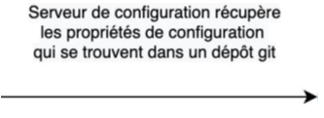
Edge Micro-Services: SPRING CLOUD CONFIG
Bootstrap.properties
Bootstrap.properties
@EnableConfigServer
Microservice1.properties
Bootstrap.properties
Microservice2.properties
Microservice3.properties

Slide 26
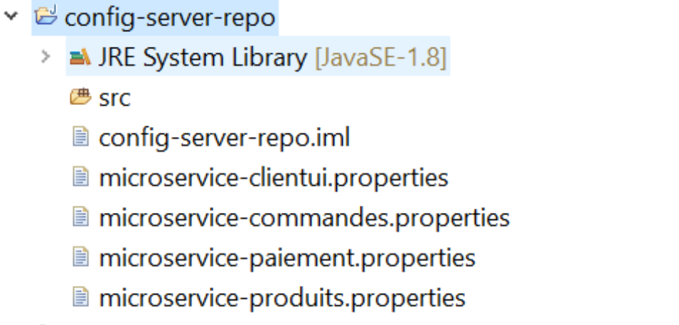
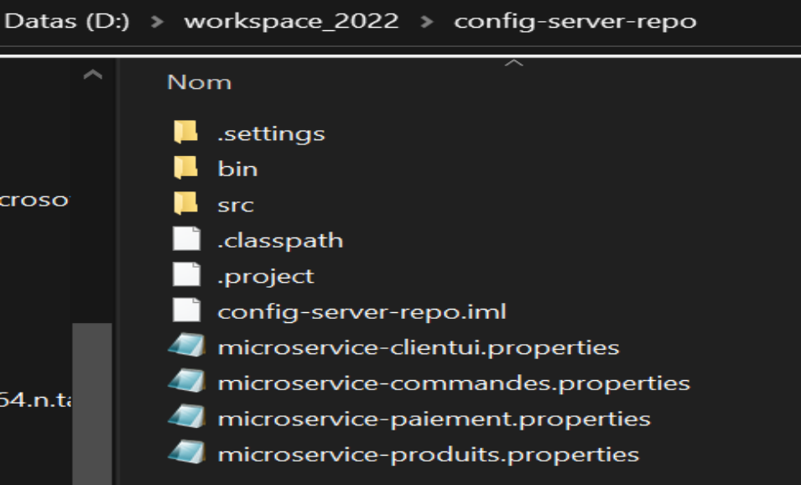
SPRING CLOUD CONFIG: créer le repository GIT
Créer le dépôt GIT dans lequel iront les fichiers de configuration: mcommerce-config-repo: https://github.com/xxxxuser/mcommerce-config-repo.git
Au niveau de la machine locale, créer le nouveau dossier config-server-repo «D:\workspace_2024\config-server-repo»
Mettre dans ce dossier les fichiers de configuration des micro-services.
Optionnel : Créer un projet sur Eclipse/intelij et y mettre les fichiers de configurations de Micro-Service.
le nom du fichier est «microservice-produit.properties» et doit correspondre exactement au nom donné au Microservice-produits dans application.properties.
Grâce à cette correspondance de noms que le serveur de configuration fera le lien entre ce fichier et le micro-service correspondant.

Slide 27
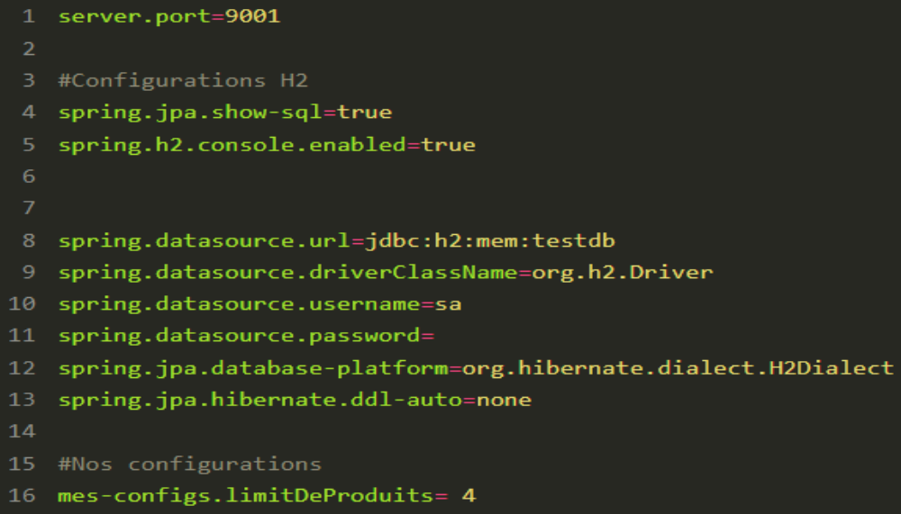
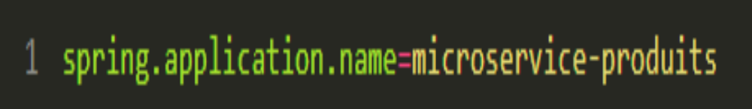
SPRING CLOUD CONFIG: créer le repository GIT
Couper le contenu de «application.properties» du Microservice-produits, excepté le nom de celui-ci, et coller le tout dans le nouveau fichier créé :
microservice-produits.properties
Dans application.properties du Microservice-produits, il reste :

Slide 28
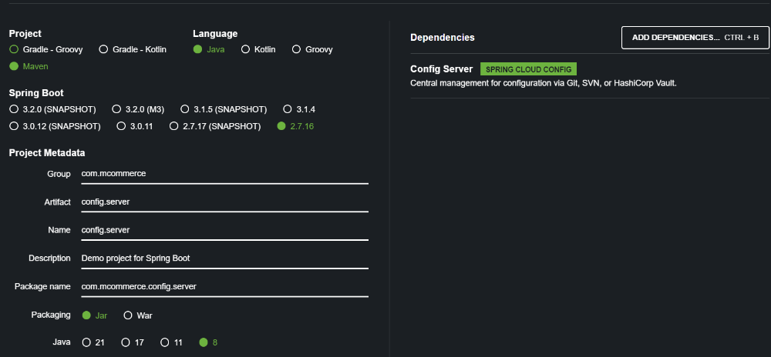
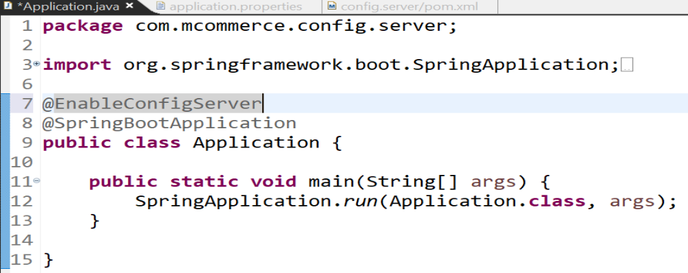
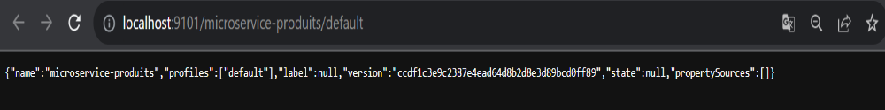
SPRING CLOUD CONFIG: créer le serveur de configuration
Création du serveur de configuration à partir de Spring Initializr, : se baser sur le starter Spring Cloud Config
spring.cloud.compatibility-verifier.enabled=false
spring.application.name=config-server
server.port:9101
spring.cloud.config.server.git.uri=https://github.com/xxxxuser/mcommerce-config-repo.git
spring.cloud.config.server.git.default-label=master
Convention : Tous les Edge Microservices seront sur des ports commençant par 91.
Celui de config-serverest donc 9101. N'oubliez pas de renseigner également son nom (config-server).
Ajouter l’annotation @EnableConfigServer pour indiquer que ce micro-service comme étant un serveur de configuration

Slide 29
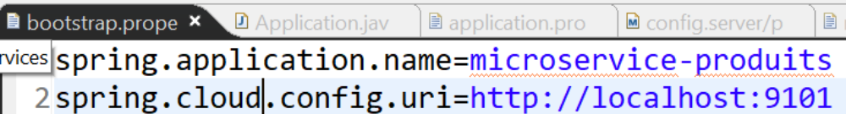
SPRING CLOUD CONFIG: Lier le Micro-service au serveur Spring Cloud Config
Pour rappel, on a le dépôt Git relié à notre serveur Spring Cloud Config
On va demander au Micro-service-produits de récupérer le contenu de ces fichiers de configuration depuis le serveur de configuration externalisé et non pas en interne
Ajouter la dépendance ci-dessous dans pom.xml du Microservice-produits:
<!--to avoid : No spring.config.importproperty has been defined -->
<dependency>
<groupId>org.springframework.cloud</groupId>
<artifactId>spring-cloud-starter-bootstrap</artifactId>
</dependency>
Renommer le fichire « application.properties» en «bootstrap.properties»
Démarrage Microservice-produit

Slide 30
TP 3.1- Spring Cloud Config https://github.com/jeouit/JEE2

Slide 31
Spring Actuator

Slide 32
Edge Micro-Services: Spring Actuator
Au niveau du projet local «config-server-repo» modifier la valeur de mes-configs.limitDeProduits= 4
Faire un commit et un push vers le repo Git. Appeler http://localhost:9001/Produits
On obtient toujours la même liste de 3 produits uniquement et qui correspond à la configuration initiale du micro-service Pourquoi le micro-service n’a pas en compte la nouvelle valeur de configuration : «4» ?
Réponse : La configuration est chargée une seule fois au démarrage du micro-service, pour des raisons de performance.
Solution :
  Spring Cloud Config offre la possibilité de demander au micro-service de s'actualiser et de recharger le fichier de configuration : Envoyer un signal de «Refresh».
  Ajouter Spring Actuator au micro-service, qui expose un URI /refresh permettant de forcer la réactualisation des valeurs de configuration.

Slide 33
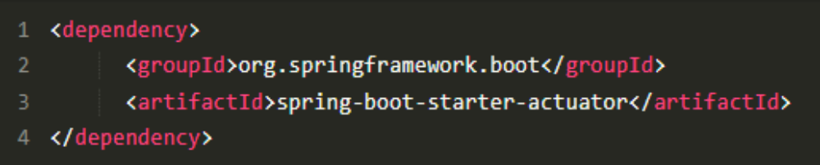

Edge Micro-Services: Spring Actuator
Spring Boot Actuator ajoute à chaque micro-service un ensemble de fonctionnalités permettant de les débugger, de les surveiller, de recharger la configuration à chaud …
Spring Boot Actuator n'est pas un Edge Micro-service en soi, mais une dépendance à ajouter au micro-service qu’on voudrait surveiller :
La configuration d’Actuator se fait via la ligne management.endpoints.web.exposure.include=* dans le fichier bootstrap.properties du micro-service
Actuator expose des endpoints/API qui fournissent des données sur des aspects du micro-service

Slide 34
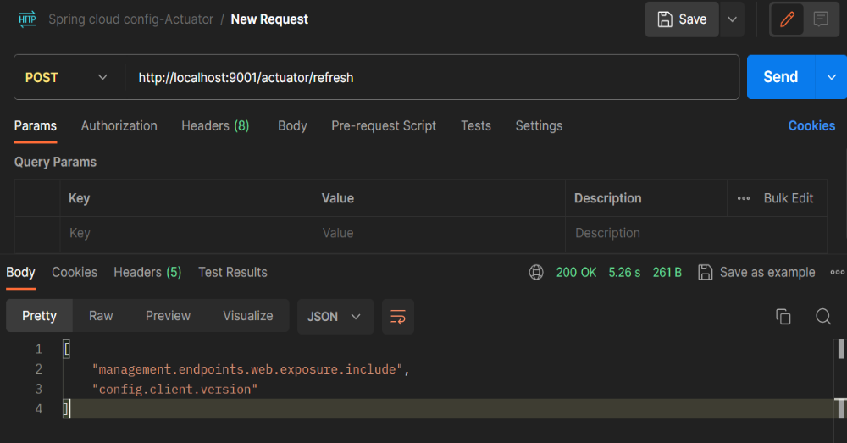
Edge Micro-Services: Spring Actuator
Exemple avec le service «Refresh»
management.endpoints.web.exposure.include=refresh
localhost:9001/actuator/refresh → Request method GET not supported : il faut utiliser la méthode POST au lieu de GET
Appel de l’API via Postman
→ Résultat : présenter les propriétés qui ont été modifiées depuis le dernier commit

Slide 35
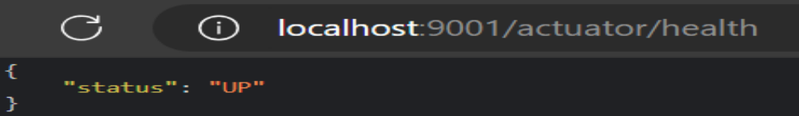
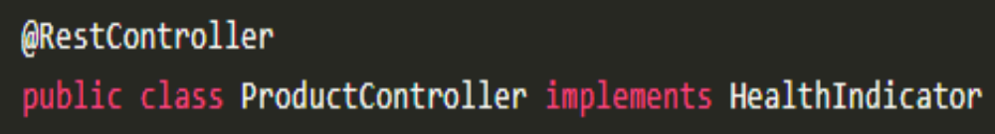
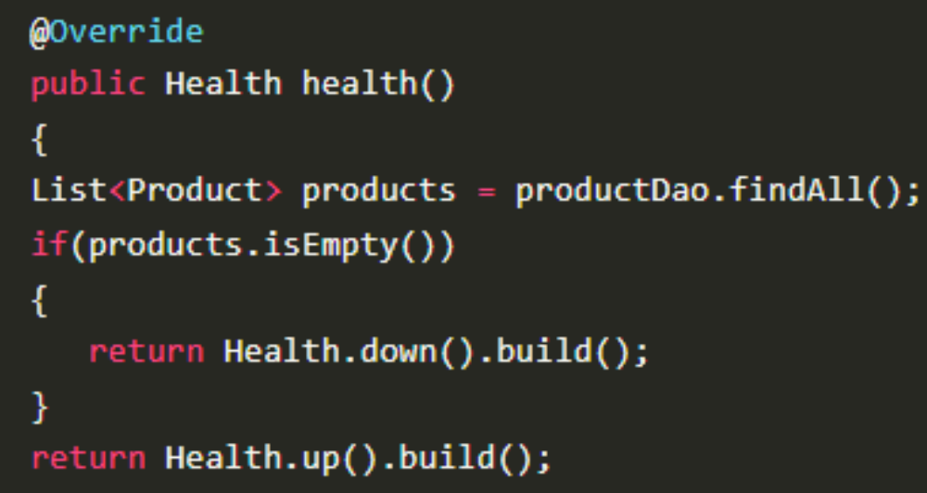
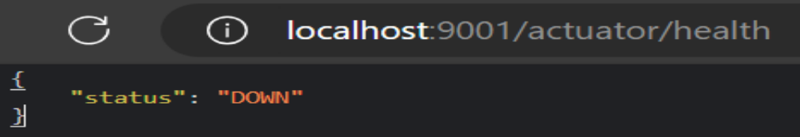
Edge Micro-Services: Spring Actuator
Exemple du service «health»
Permet de tester si le micro-service est opérationnel.
Utilisé dans la surveillance en temps réel des instances en cours d'exécution des micro-services via un check régulier de cet endpoint
Cet endpoint fonctionne en analysant le retour de toutes les classes qui héritent de HealthIndicator,
Chacune de ces classes doit effectuer ses tests, et dire si le service est UP ou DOWN.
Il est possible de créer son propre indicateur afin de tester si le micro-service fonctionne correctement en fonction des critères contextuels du micro-service : Exemple du micro-service-produit

Slide 36
TP 3.2- Spring Cloud Actuator https://github.com/jeouit/JEE2

Slide 37
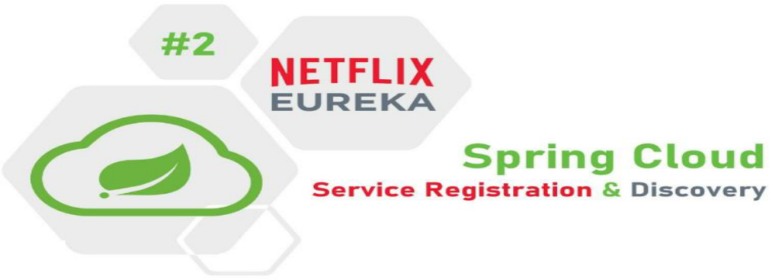
SPRING CLOUD NETFLIX: SERVICE DISCOVERY EUREKA

Slide 38
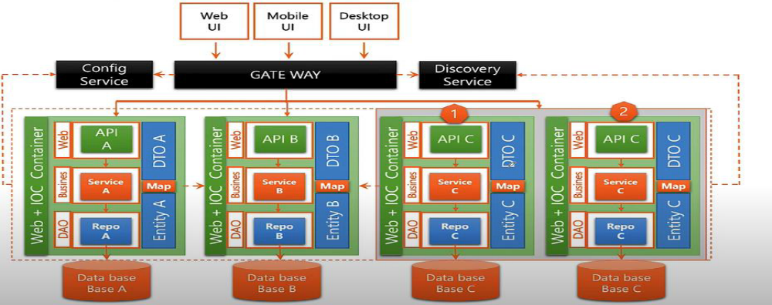
Spring Cloud : Scalabilité
Que faire dans le cas d’instanciation de nouvelles instances du micro-services ? : «MS-C: instance1» et «MS-C: instance2»

Slide 39
Edge Micro-Services: Service Discovery Eureka
En cas de grande charge sur l’application, on va ajouter plusieurs instances d'un micro-service.
Comment garder la trace des URL des différentes instances disponibles, ainsi que leurs états ?
Eurekase propose un Annuaire ou «namingserver»: @EnableEurekaServer
Grâce à une annotation de Eureka, toute nouvelle instance du micro-service va être enregistrée auprès d'Eureka: @EnableDiscoveryClient
Le client va consulter ce registre pour trouver les instances disponibles d'un micro-service donné.
Eureka s'occupe également de vérifier régulièrement si chaque instance enregistrée est toujours disponible, afin de mettre à jour son registre en éliminant celles qui n'existent plus.

Slide 40
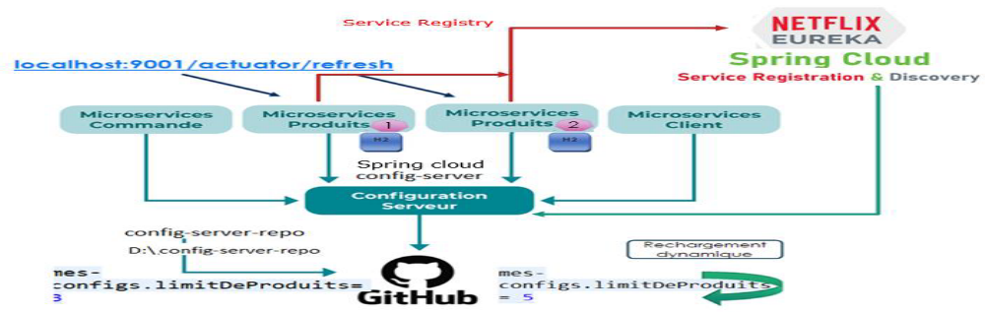
Edge Micro-Services: architecture Service Discovery Eureka
Un serveur Eureka ;
Deux instances du micro-service-produit qui s’enregistrent auprès de Eureka ;
Remarquer que Eureka Server s’enregistre lui-même auprès de >Spring cloud config Server à l’instar des autres micro-services applicatifs (Produit, commande, client),

Slide 41
Edge Micro-Services: architecture Service Discovery Eureka
Un serveur Eureka ;
Deux instances du micro-service-produit qui s’enregistrent auprès de Eureka ;
Remarquer que Eureka Server s’enregistre lui-même auprès de >Spring cloud config Server à l’instar des autres micro-services applicatifs (Produit, commande, client),

Slide 42
Edge Micro-Services: development Discovery Eureka server
Créer un nouveau microservice EurikaServer
Dans le fichier pom.xml, ajouter la dépendance
Le fichier « bootstrap.properties » du projet du « eurekaserver »:
Le fichier « eureka-server.properties» qui sera synchronisé avec Github
<dependency>
<groupId>org.springframework.cloud</groupId>
<artifactId>spring-cloud-starter-netflix-eureka-server</artifactId>
</dependency>
spring.application.name=eureka-server
spring.cloud.config.uri=http://localhost:9101
management.endpoints.web.exposure.include=refresh
server.port= 9102
spring.application.name=eureka-server
# Single eureka mode, and note Cluster mode
eureka.client.registerWithEureka=false
eureka.client.fetchRegistry=false
spring.cloud.config.import-check.enabled=false
#To avoid eureka server Connect to localhost:8761 timed out
eureka.server.maxThreadsForPeerReplication=0

Slide 43
Edge Micro-Services: development Discovery Eureka server
La Classe principale EurekaserverApplication
Vérifier le bon démarrage de EurekaServer :
Ne pas oublier de démarrer Spring Cloud Config Server qui écoute sur le port 9101
package com.mcommerce.eurekaserver;
import org.springframework.boot.SpringApplication;
import org.springframework.boot.autoconfigure.SpringBootApplication;
import org.springframework.cloud.netflix.eureka.server.EnableEurekaServer;
@EnableEurekaServer
@SpringBootApplication
public class EurekaserverApplication {
public static void main(String[] args) {
SpringApplication.run(EurekaserverApplication.class, args);
}
}
[main]: Fetching config from server at : http://localhost:9101
[main] Located environment: name=eureka-server, profiles=[default], label=null, version=, state=null
[main] Located property source: [BootstrapPropertySource {name='bootstrapProperties-configClient'}, BootstrapPropertySource {name='bootstrapProperties-https://github.com/XXXX/mcommerce-config-repo.git/eureka-server.properties'}]
[main]Exposing 1 endpoint(s) beneath base path '/actuator'
[main] EurekaServiceRegistry: Registering application EUREKA-SERVER with eureka with status UP
[main] Tomcat started on port(s): 9102 (http)
EurekaServerInitializerConfiguration : Started Eureka Server

Slide 44
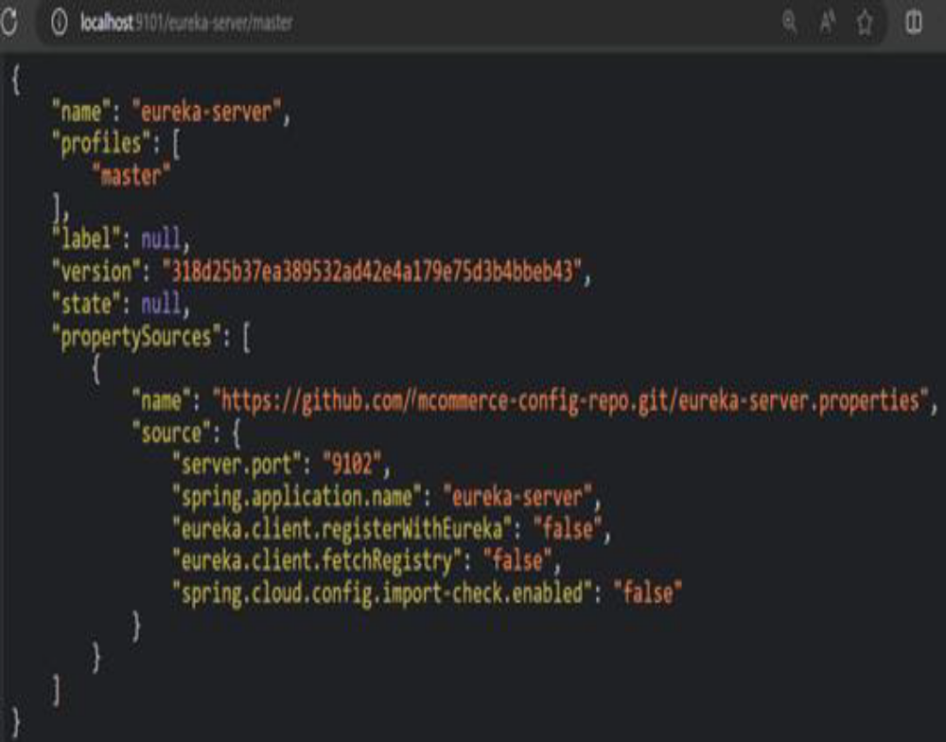
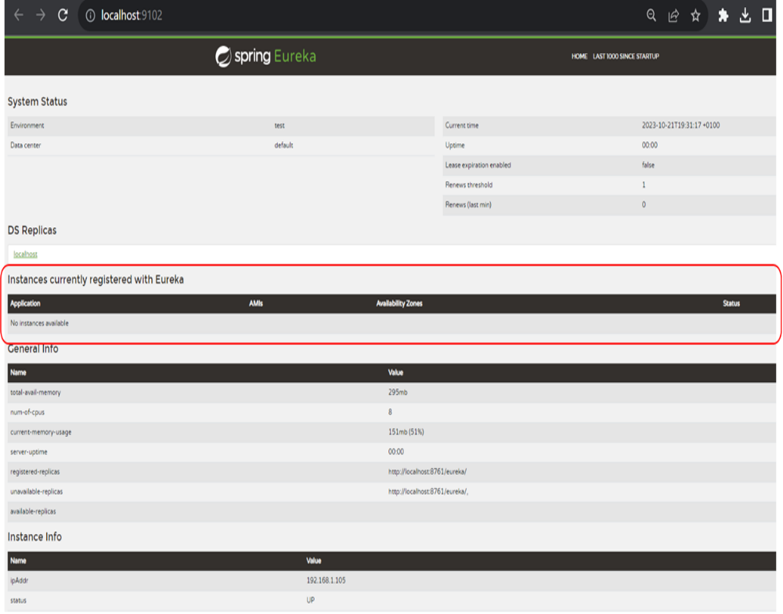
Edge Micro-Services: development Discovery Eureka server
Vérifier que Eureka Server a été bien enregistré dans notre Spring Cloud Config Server http://localhost:9101/eureka-server/master
Accéder à Eureka Server :
http://localhost:9102/

Slide 45
Edge Micro-Services: development Discovery Eureka client
Ajouter la dépendance ans le fichier pom.xml
Fichier « bootstrap.properties » du MS-Produits : le ficher restera le même sans modification
Modifier le Fichier « microservice-produits » du MS-Produits pushé sur Github: le micorservice-produits va s’enregistrer à Eureka Server :
<dependency>
<groupId>org.springframework.cloud</groupId>
<artifactId>spring-cloud-starter-netflix-eureka-client</artifactId>
</dependency>
spring.application.name=microservice-produits
spring.cloud.config.uri=http://localhost:9101
#Configurations H2
spring.jpa.show-sql=true
spring.h2.console.enabled=true
#defini l'encodage pour data.sql
spring.datasource.sql-script-encoding=UTF-8
#Eureka :indique l'URL d'Eureka à laquelle il faut s'enregistrer
eureka.client.serviceUrl.defaultZone=http://localhost:9102/eureka/
#Actuator : management.endpoints.web.exposure.include=*
management.endpoints.web.expose=info, health, refresh
#Les configurations personnalisés
mes-configs.limitDeProduits= 3

Slide 46
Edge Micro-Services: development Discovery Eureka client
La classe principale ME-Product
package com.mproduits;
import org.springframework.boot.SpringApplication;
import org.springframework.boot.autoconfigure.SpringBootApplication;
import org.springframework.boot.context.properties.EnableConfigurationProperties;
import org.springframework.cloud.client.discovery.EnableDiscoveryClient;
@SpringBootApplication
// pour Spring Cloud Config
@EnableConfigurationProperties
// pour Eureka Client
@EnableDiscoveryClient
public class MproduitsApplication {
public static void main(String[] args) {
SpringApplication.run(MproduitsApplication.class, args);
}}

Slide 47
TP 4.1- Spring Cloud_Eureka
https://github.com/jeouit/JEE2

Slide 48

EDGE MICROSERVICES ZUUL

Slide 49
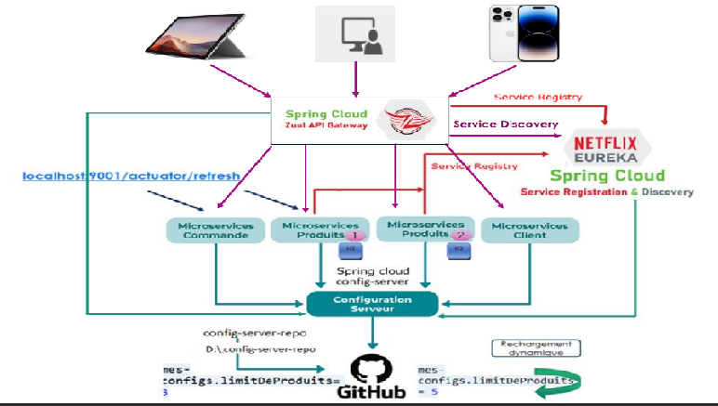
Edge Micro-Services: API GATEWAY ZUUL

Slide 50
Edge Micro-Services: API GATEWAY ZUUL
Problème
Mise en situation avec une application e-commerce:
L'affichage d'une fiche produit repose sur des dizaines de micro-services. Il y aura des microservices pour : les images, le pricing, les recommandations, les textes et caractéristiques des produits, un comparateur, etc.
Quand le client voudra afficher cette fiche produit, il devra faire appel à tous ces microservices.
Cela implique de les identifier, de repérer leurs instances, de s'authentifier auprès de chacun d'entre eux pour accéder aux ressources, de transformer le résultat reçu pour qu'il soit adapté au type d'appareil, etc.
→ Comment résoudre cette complexité ?
Solution
La solution est de déployer un point d'entrée unique vers les micro-services : L’API Gateway ou Proxy

Slide 51
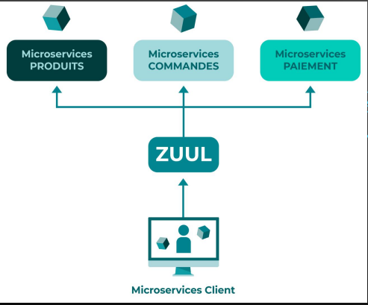
Edge Micro-Services: API GATEWAY ZUUL
L'API Gateway proposée s'appelle ZUUL et dispose de plusieurs avantages tels que la sécurité (plus besoin de sécuriser chaque micro-service), il suffit d'imposer les règles d'authentification et de sécurité à ZUUL.
Zuul peut être considéré comme un proxy inverse (Reverse Proxy) en interceptant les requêtes des clients et en les redirigeant vers les microservices appropriés, sans que le client ait besoin de connaître l’adresse réelle du service cible

Slide 52
Edge Micro-Services: API GATEWAY ZUUL
Il s’agit du même type de brique que peuvent l’être Spring Cloud Gateway ou Nginx.
Zuul a un gros avantage : il permet la gestion de filtres (pouvant être enregistrés en base de données).
Ces filtres peuvent être utilisés pour réaliser des traitements sur les requêtes entrantes avant de les transmettre aux services sous-jacents.
Le fait de pouvoir les stocker dans une base de données permet de modifier ces filtres sans devoir relancer le serveur.
ZUUL s'occupe de dispatcher, modifier et appliquer des filtres et des règles à ces requêtes.

Slide 53
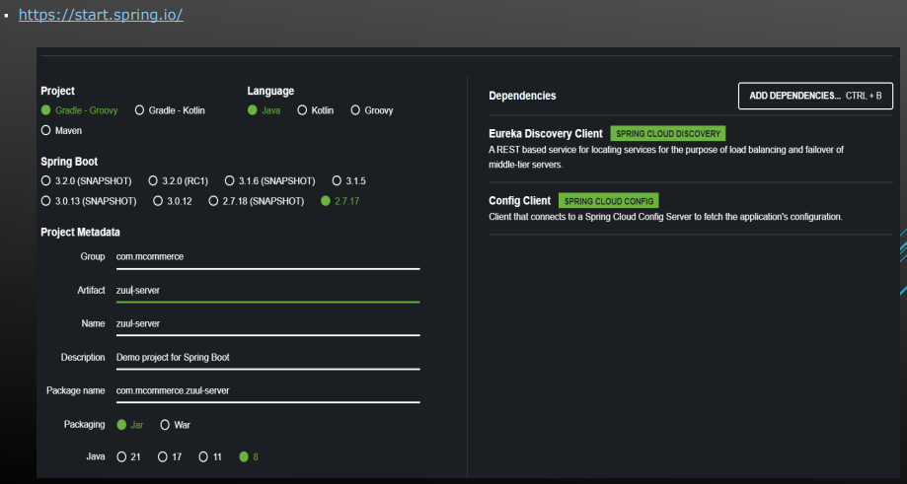
Edge Micro-Services: Mise en œuvre Spring Cloud Gateway
Créer un nouveau microservice spring Boot
Dans pom,xml ou lors de la création du microservice, ajouter les dépendances ci-dessous :
//starter gateway zuul
<dependency>
<groupId>org.springframework.cloud</groupId>
<artifactId>spring-cloud-starter-netflix-zuul</artifactId>
</dependency>
//starter permet au MS de d’externaliser sa configuration en utilisant Spring Cloud Config
<dependency>
<groupId>org.springframework.cloud</groupId>
<artifactId>spring-cloud-starter-config</artifactId>
</dependency>
//Starter permet au MS de s’enregistrer au niveau de l’Eureka server.
<dependency>
<groupId>org.springframework.cloud</groupId>
<artifactId>spring-cloud-starter-netflix-eureka-client</artifactId>
</dependency>

Slide 54
Edge Micro-Services: Mise en œuvre Spring Cloud Gateway
Créer le fichier « bootstrap.properties » du projet du « gateway-service »:
spring.application.name=zuul-server
spring.cloud.config.uri=http://localhost:9101
Créer le fichier «zuul-server.properties » qui sera synchronisé avec Github
server.port=9004
#L’API Gateway Zuul s’enregistre auprès de Eureka
eureka.client.serviceUrl.defaultZone=http://localhost:9102/eureka/ #URL de Spring Cloud Config Server
#Configuration Actuator
management.endpoints.web.exposure.include=refresh
#routage des microservice
# Définit le chemin d’accès côté API Gateway.
zuul.routes.MSPPRODUIT.path=/MSPRODUIT/**
#ndique à Zuul de router vers le microservice nommé MSPRODUIT dans Eureka.
zuul.routes.MSPPRODUIT.serviceId=MSPRODUIT

Slide 55
Edge Micro-Services: Mise en œuvre Spring Cloud Gateway
Au niveau de la classe de démarrage ajouter l’annotation @EnableZuulProxy :
@SpringBootApplication
@EnableZuulProxy
@EnableDiscoveryClient
public class ZuulServerApplication {
public static void main(String[] args) {
SpringApplication.run(ZuulServerApplication.class, args);
}
}

Slide 56
Edge Micro-Services: Mise en œuvre Zuul
Mise en œuvre Zuul: Créer un nouveau micro-service
ZUUL fonctionne nativement avec Eureka: Il récupère la liste de tous les micro-services disponibles dans Eureka, et les expose via l'URL http://localhost:9004/nom-du-microservice
Pour récupérer la liste des produits : http://localhost:9004/MSPRODUIT/Produits
On récupère la liste des produits, comme si on les appelle les Micro-service-produits directement

Slide 57
Edge Micro-Services: API GATEWAY ZUUL
Application des filtres:
Les filtres sont une des fonctionnalités les plus importantes de ZUUL.
Quand un client appelle ZUUL, celui-ci offre la possibilité d'appliquer un filtre à cette requête avant de la passer au micro-service concerné.
Dans les filtres, on peut manipuler, modifier ou adapter une requête selon les besoins: faire un contrôle de sécurité afin de vérifier que le client a bien le droit d'appeler tel ou tel micro-service.

Slide 58
Edge Micro-Services: API GATEWAY ZUUL
Mise en place des règles de filtrage
L’un des avantages des filtres de Zuul et la capacité de les stocker en base NoSql (Cassandra).
Plusieurs méthodes sont supportées: il est possible de charger les filtres depuis le File System également.
Les filtres peuvent être des classes Java qui vont étendre ZuulFilter : créer un package ‘filters” au sein de service-gateway qui contiendra un sous-package par type de filtre :
pre : contiendra les filtres exécutés avant le routage d’une requête (règles de pré-routage).
post : contiendra les filtres exécutés après le routage d’une requête (règles de post-routage).
error : contiendra les filtres exécutés si une erreur survient lors d’un traitement d’une requête.
routing : contiendra les filtres exécutés lors du routage de la requête.

Slide 59
Edge Micro-Services: API GATEWAY ZUUL
Mise en place des règles de filtrage
Chaque filtre étendra ZuulFilter, et surchargera les méthodes :
filterType permet de spécifier le type de filtre pre/post/route.
filterOrder la priorité à appliquer au filtre, et donc l’ordre dans lequel les filtres seront appliqués.
shouldFilter qui retournera True si run doit être invoquée.
run dans laquelle seront décrites les opérations appliquées par le filtre

Slide 60
TP 4.1- Spring Cloud_Eureka
https://github.com/jeouit/JEE2
TP 5- Spring Cloud ZUUL
https://github.com/jeouit/JEE2

Slide 61

EDGE MICROSERVICES API GATEWAY

Slide 62
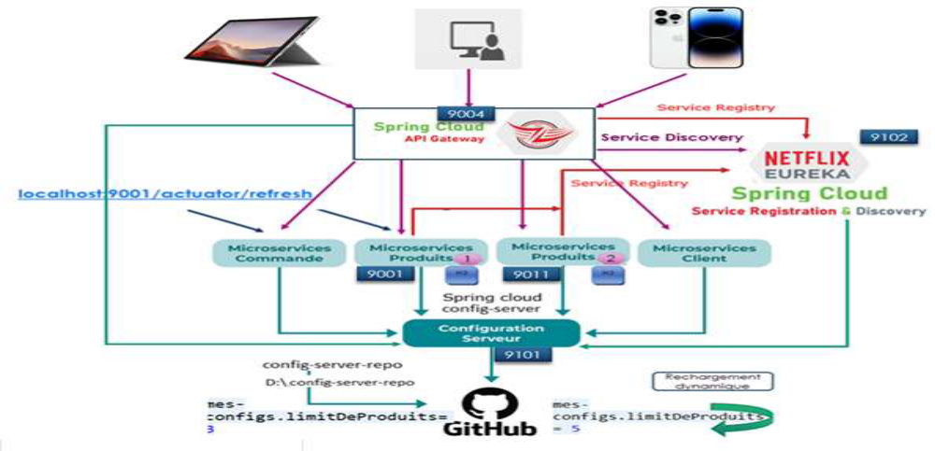
Edge Micro-Services: Spring cloud GATEWAY

Slide 63
Edge Micro-Services: API GATEWAY ZUUL
Problème
Mise en situation avec une application e-commerce:
L'affichage d'une fiche produit repose sur des dizaines de micro-services. Il y aura des microservices pour : les images, le pricing, les recommandations, les textes et caractéristiques des produits, un comparateur, etc.
Quand le client voudra afficher cette fiche produit, il devra faire appel à tous ces microservices.
Cela implique de les identifier, de repérer leurs instances, de s'authentifier auprès de chacun d'entre eux pour accéder aux ressources, de transformer le résultat reçu pour qu'il soit adapté au type d'appareil, etc.
→ Comment résoudre cette complexité ?
Solution
La solution est de déployer un point d'entrée unique vers les micro-services : L’API Gateway ou Proxy

Slide 64
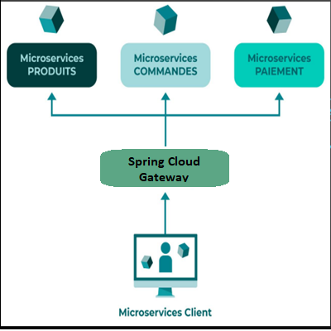
Edge Micro-Services: Spring Cloud Gateway
L'API Gateway proposée s'appelle Spring Cloud Gateway et dispose de plusieurs avantages tels que la sécurité (plus besoin de sécuriser chaque micro-service), il suffit d'imposer les règles d'authentification et de sécurité à Spring Cloud Gateway.
Spring cloud Gateway permet de:
Router les requêtes vers différents services selon des règles définies.
Appliquer des filtres pour modifier les requêtes ou les réponses (ajout d’en-têtes, authentification, etc.).
Gérer la sécurité, le monitoring, et la résilience (ex. : circuit breaker).
Limiter le débit (rate limiting) et faire du load balancing.

Slide 65
Edge Micro-Services: Spring Cloud Gateway
Les responsabilités typiques d'une API Gateway incluent :
Routage des requêtes : Diriger les requêtes entrantes vers le microservice approprié en fonction du chemin, de l'hôte, des en-têtes, etc.
Composition/Agrégation d'API : Parfois, agréger les réponses de plusieurs microservices pour fournir une réponse unique au client.
Découplage : Masquer la structure interne des microservices aux clients externes.
Gestion des préoccupations transversales (Cross-Cutting Concerns) :
  Authentification et Autorisation
  Terminaison SSL/TLS
  Limitation de débit (Rate Limiting)
  Mise en cache des réponses
  Journalisation (Logging) et Monitoring
  Transformation des requêtes/réponses
  Gestion des Circuit Breakers
Traduction de protocoles : Exposer une API REST standard même si les services internes utilisent d'autres protocoles (ex: gRPC, AMQP).

Slide 66
Edge Micro-Services: Spring Cloud Gateway
Le fonctionnement de Spring Cloud Gateway repose sur trois concepts principaux :
Route : L'élément de base de la passerelle. Une route est définie par un identifiant unique (ID), une URI de destination (vers où router la requête),
Predicate (Prédicat) : C'est une condition qui permet de faire correspondre une requête HTTP entrante à une route spécifique. Spring Cloud Gateway fournit de nombreux prédicats intégrés basés sur divers attributs de la requête : chemin (Path), méthode HTTP (Method), en-têtes (Header), paramètres de requête (Query Param), hôte (Host), cookie, adresse IP distante (RemoteAddr), etc. Plusieurs prédicats peuvent être combinés avec des opérateurs logiques (ET). Une requête doit satisfaire tous les prédicats d'une route pour être traitée par celle-ci.
Filter (Filtre) : Ce sont des composants qui permettent de modifier la requête HTTP entrante avant qu'elle ne soit envoyée à la destination, ou de modifier la réponse HTTP sortante avant qu'elle ne soit renvoyée au client. Les filtres peuvent être appliqués globalement (à toutes les routes) ou spécifiquement à une route donnée (GatewayFilter).
Le flux d'une requête est donc :
Requête entrante -> Evaluation des Prédicats des Routes -> Application des Filtres de la Route correspondante -> Routage vers l'URI de destination -> Réception de la réponse -> Application des Filtres sur la réponse -> Réponse renvoyée au client.

Slide 67
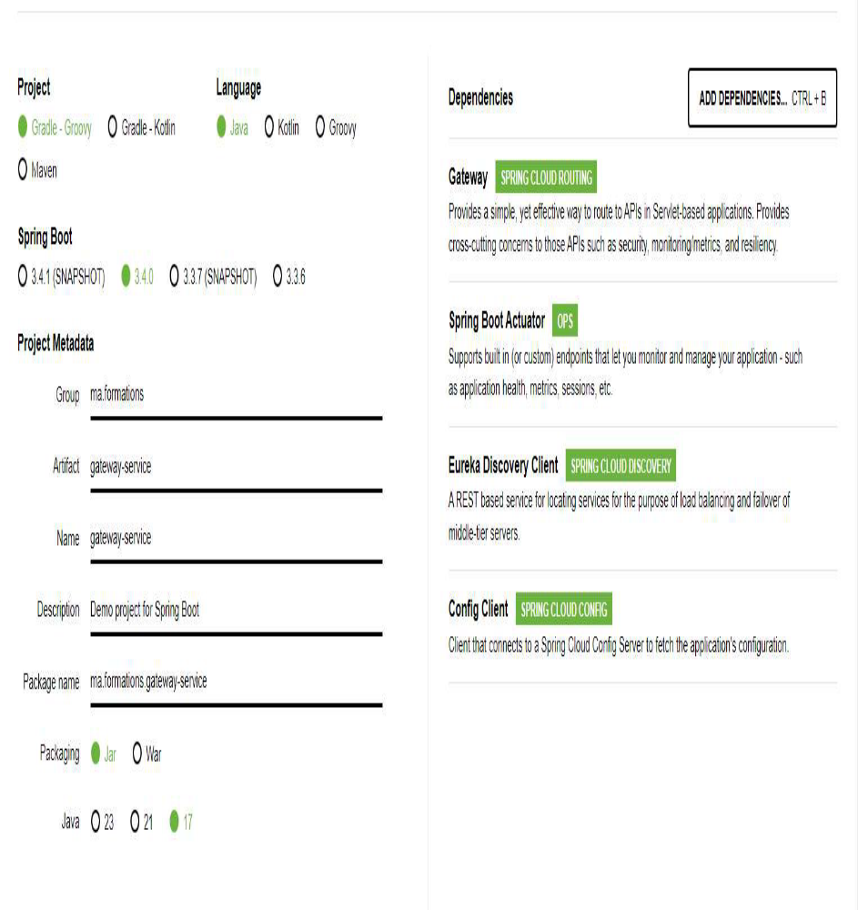
Edge Micro-Services: Mise en œuvre Spring Cloud Gateway
Créer un nouveau microservice spring Boot
Dans pom,xml ou lors de la création du microservice, ajouter les dépendances ci-dessous :
//starter Spring cloud Gateway
<dependency>
<groupId>org.springframework.cloud</groupId>
<artifactId>spring-cloud-starter-gateway</artifactId>
</dependency>
//Starter permet au MS de s’enregistrer au niveau de l’Eureka server.
<dependency>
<groupId>org.springframework.cloud</groupId>
<artifactId>spring-cloud-starter-netflix-eureka-client</artifactId>
</dependency>
//starter permet au MS de d’externaliser sa configuration en utilisant Spring Cloud Config.
< dependency >
< groupId >org.springframework.cloud</ groupId >
< artifactId >spring-cloud-starter-config</ artifactId >
</ dependency >
//starter permet au MS de s’actualiser automatiquement <dependency>
<groupId>org.springframework.boot</groupId>
<artifactId>spring-boot-starter-actuator</artifactId>
</dependency>

Slide 68
Edge Micro-Services: Mise en œuvre Spring Cloud Gateway
Créer le fichier « bootstrap.properties » du projet du « gateway-service »:
spring.application.name=gateway-service
#URL de Spring Cloud Config Server
spring.cloud.config.uri=http://localhost:9101
Créer le fichier « gateway-service.properties » qui sera synchronisé avec Github
server.port=9999
#L’API Gateway s’enregistre auprès de Eureka
eureka.client.serviceUrl.defaultZone=http://localhost:9102/eureka/
#Configuration Actuator
management.endpoints.web.exposure.include=refresh

Slide 69
Edge Micro-Services: Mise en œuvre Spring Cloud Gateway
Au niveau de la classe de démarrage ajouter la méthode suivante :
@SpringBootApplication
public class GatewayServiceApplication {
public static void main(String[] args) {
SpringApplication.run(GatewayServiceApplication.class, args);
}
@Bean
DiscoveryClientRouteDefinitionLocator locator(ReactiveDiscoveryClient rdc, DiscoveryLocatorPropertiesdlp){
return new DiscoveryClientRouteDefinitionLocator(rdc,dlp);
}
}
Le Bean DiscoveryClientRouteDefinitionLocator permet de configurer automatiquement les routes. Par exemple, lorsque vous demandez l’URI http://localhost:9999/ACCOUNTSERVICE/accounts, la Gateway (gateway-service) contacte le MS discovery-service pour demander l’URL du MS dont le nom est account-service, ensuite redirige vers l’Endpoint fourni pour ce MS, dans ce cas http://localhost:8083/accounts.
vous pouvez également configurer les routes manuellement dans le fichier application.properties

Slide 70
TP 4.1- Spring Cloud_Eureka
https://github.com/jeouit/JEE2
TP 5-2 Spring Cloud Gateway
https://github.com/jeouit/JEE2

Slide 71
TP 5.1- Spring Cloud_Zuul_API_GateWay
https://github.com/jeouit/JEE2

Slide 72
Communication synchrone entre micro-services :
ResteTemplate

Slide 73
RestTemplate : introduction
Test Rest Template est utilisé pour créer des applications Clientes qui consomment des services Web RESTful en mode synchrone. Nous pouvons utiliser plusieurs pour consommer les services Web pour toutes les méthodes HTTP (GET, POST, PUT, DELETE), la plus utilisée est la méthode Exchange() .
Pour utiliser RestTemplate, il faut suivre les étapes ci-dessous :
Configurer RestTemplate
Créer automatiquement un Bean RestTemplate
Affecter et utiliser l’objet RestTemplate
Utiliser les méthodes de l’objet RestTemplate

Slide 74
RestTemplate : Configuration
Pour Configurer RestTemplate:
Ajouter la dépendance dans le pom.xml
  <dependency>
  <groupId>org.springframework.boot</groupId>
  <artifactId>spring-boot-starter-web</artifactId>
  </dependency>
Créer automatiquement un Bean RestTemplate, de préférence dans la classe de démarrage de votre projet
@SpringBootApplication
public class MainApplication {
public static void main(String[] args) { SpringApplication.run(DemoApplication.class, args); }
@Bean
public RestTemplate getRestTemplate() {
return new RestTemplate();
}
}
Affecter et utiliser l’objet RestTemplate, de préférence dans votre controlleur frontEnd ou dans une classe proxy
// Injection of RestTemplate into class
@Autowired
private RestTemplate restTemplate;

Slide 75
RestTemplate : Utilisation des méthodes
Requête HTTP GET
Il existe 3 méthodes disponibles dans RestTemplate pour les requêtes GET: getForObject, getForEntity et exchange.
getForObject doit être utilisé lorsque nous avons une déclaration exacte de classe Java demandée, afin que la réponse la convertisse automatiquement en objet Java, ce qui la rend pratique pour les cas d'utilisation simples.
getForEntity renvoie la réponse encapsulée dans un objet ResponseEntity. Il contient également des codes d'état et des en-têtes HTTP, permettant un meilleur contrôle sur la gestion des données. Offre plus de flexibilité par rapport à getForObject.
@GetMapping("/getForObject/allEmployees")
public ResponseEntity<?> getCustomersUsingGetForObject()
{
Customer[] CustomerData
= restTemplate.getForObject( URI_CUSTOMER, Customer[].class);
@GetMapping("/getForEntity/allEmployees")
public ResponseEntity<?> getCustomersUsingGetForEntity()
{
ResponseEntity<Customer[]> responseEntity
= restTemplate.getForEntity(URI_CUSTOMER, Customer[].class);

Slide 76
RestTemplate : Utilisation des méthodes
exchange est la plus avancée et la plus utilisée pour les requêtes GET. Nous pouvons accéder à toutes les informations de la réponse, y compris le code d'état, les en-têtes et le corps de la réponse.
@GetMapping("/exchange/allEmployees")
public ResponseEntity<?> getCustomersUsingExchange()
{
// création de HttpHeaders pour ajouter les propiétés du client.
HttpHeaders httpHeaders = new HttpHeaders();
// ajouter à Accept-header le type APPLICATION_JSON
httpHeaders.setAccept(Collections.singletonList(
MediaType.APPLICATION_JSON));
// créerHttpEntity pour utiliser HttpHeaders à envoyer dans la requête
HttpEntity<String> entity = new HttpEntity<>(httpHeaders);
// tiliser la méthode exchange en spécifiant l’url de l’application serveur,
// la méthode GET, l’entité avec le header et le type de retour
return restTemplate.exchange(URI_CUSTOMER,
HttpMethod.GET,
entity,
Customer[].class);
}

Slide 77
RestTemplate : Utilisation des méthodes
Requête HTTP POST
Il existe deux méthodes pour appeler n'importe quelle API POST à ​​l'aide de RestTemplate, qui sont exchange et postForObject.
postForObject : il reçoit une réponse sous forme d'objet. Il accepte principalement l'URL, l'entité de requête et le type de classe de réponse comme paramètres, ce qui en fait une option simple et directe.
exchange : il offre une plus grande flexibilité en permettant diverses personnalisations dans la requête et la réponse. Il accepte une méthode HTTP, une URL, une entité de requête et un type de réponse comme paramètres, ce qui le rend adapté aux cas complexes.
@PostMapping("/postForObject/customer")
public ResponseEntity<?>
addCustomerUsingPostForObject(@RequestBody Customer)
{
Customer createdCustomer = restTemplate.postForObject(
URI_CUSTOMER,
newCustomer,
Customer.class);
return new ResponseEntity(createdCustomer,
HttpStatus.CREATED);
@PostMapping("/exchange/customer")
public ResponseEntity
addCustomerUsingExchange(@RequestBody Customer newEmployee)
{
HttpHeaders httpHeaders = new HttpHeaders();
httpHeaders.setAccept(Collections.singletonList(
MediaType.APPLICATION_JSON));
HttpEntity<Customer> entity
= new HttpEntity<>(newEmployee, httpHeaders);
return restTemplate.exchange(URI_CUSTOMER,
HttpMethod.POST, entity,
Customer.class);
}

Slide 78
TP 6.2- RESTETEMPLATE_Frontend - backend avec Spring Boot
https://github.com/jeouit/JEE2

Slide 79
Communication synchrone entre micro-services :
OPENFEIGN

Slide 80

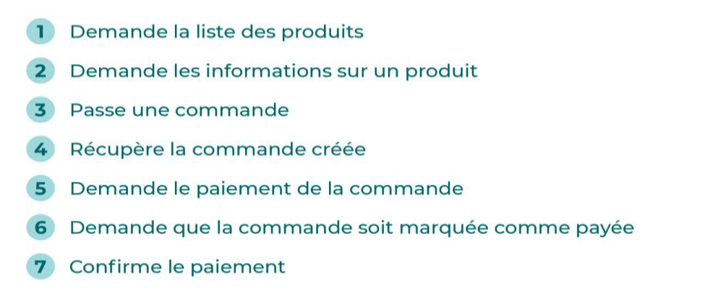
Communication Micro-Services: OPENFEIGN
OpenFeign est un client HTTP qui facilite grandement l'appel des API exposées par les différents micro-services.
Il est capable de créer et d'exécuter des requêtes HTTP basées sur les annotations (@EnableFeignClients…).
C'est un peu l'équivalent en code de Postman ou de ResteTemplate (déjà vu lors du TP2)

Slide 81
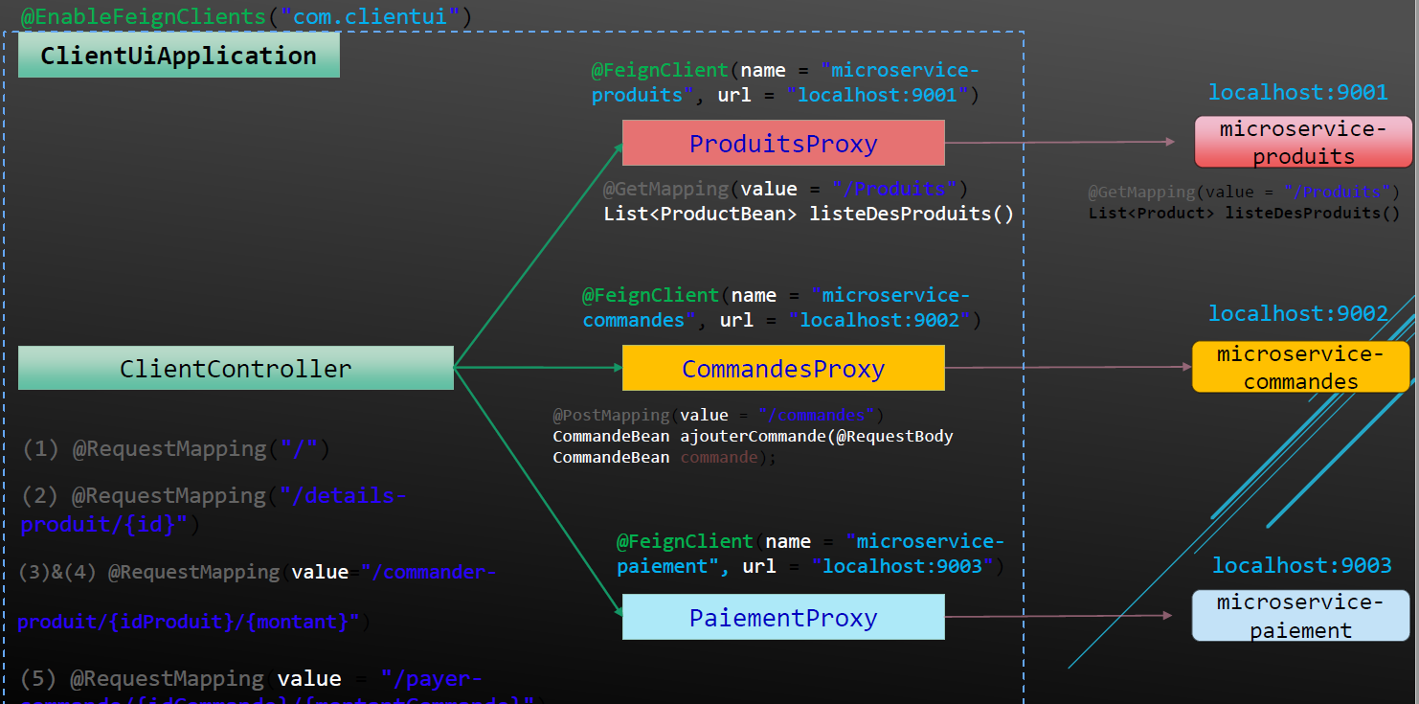
Communication Micro-Services: OPENFEIGN

Slide 82
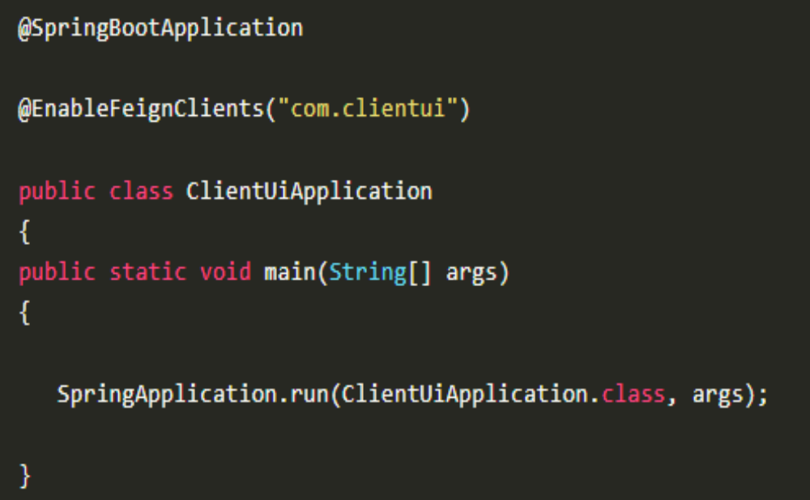
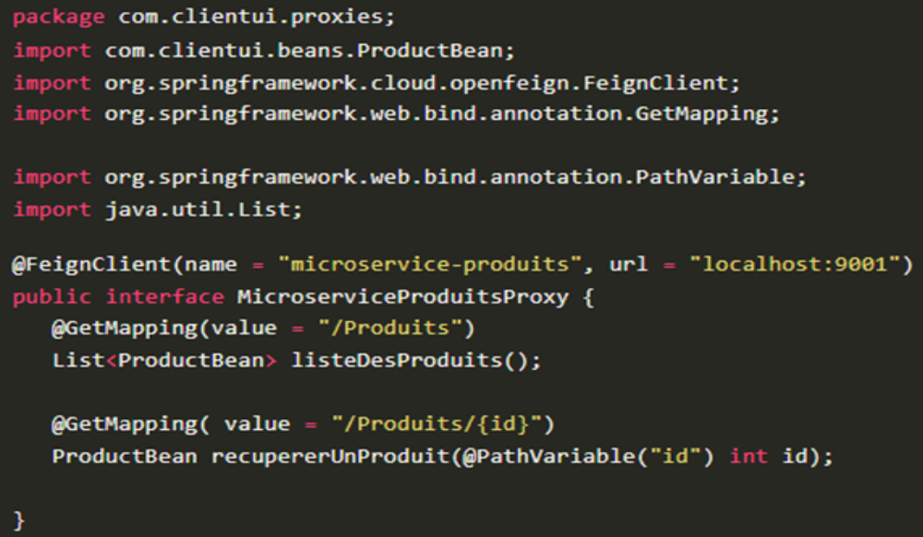
Communication Micro-Services: OPENFEIGN
Afin d'activer Feign dans le micro-service «Client», On va ajoutez l'annotation @EnableFeignClients à ClientUiApplication.
L'annotation @EnableFeignClients demande à Feign de scanner le package "com.clientui" pour rechercher des classes qui se déclarent clients Feign.
@FeignClient déclare cette interface comme client Feign.
Feign utilisera les informations fournies pour construire les requêtes HTTP appropriées afin d'appeler le Microservice-Produits.
@FeignClient a 2 paramètres : le premier est "name", il s'agit du nom du micro-service à appeler il s'agit du nom "officiel" qui sera utilisé des Edge Micro-services comme Spring cloud Config, Eureka et Zuul : spring.application.name
Le deuxième paramètre est l'URL du micro-service

Slide 83
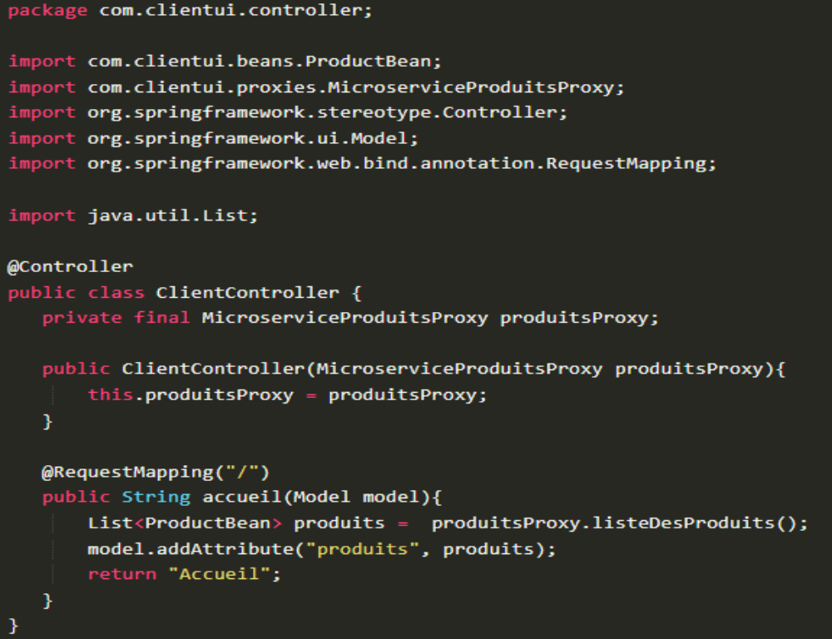
Communication Micro-Services: OPENFEIGN
Au niveau du Controller, on crée une variable de type MicroserviceProduitsProxy qui sera instanciée automatiquement par Spring.
On refait la même opération pour les autres MS
Feign ira exécuter la requête HTTP, et nous renverra une liste de <ProductBean> .
Nous utilisons la méthode addAttributede model afin de passer en revue la liste des produits.

Slide 84
TP 6.1- Spring Cloud_OpenFeign
https://github.com/jeouit/JEE2

Slide 85

EDGE MICROSERVICES : netflix hystrix
Gestion de la résilience

Slide 86
Communication Micro-Services: Hystrix
Résilience d’un SI
La résilience des SI désigne la capacité d’un système ou d’un réseau informatique à continuer de fonctionner de manière normale en cas d’incident (panne, sinistre, pic d’activité, cyberattaque, etc.), et/ou à retrouver son état de fonctionnement initial le plus rapidement possible, avec le minimum d’effets indésirables.
Dans l’architecture MS, les design Pattern de résilience sont axés sur la protection d'un client de ladite ressource (un autre appel de micro-service ou une base de données) en cas de défaillance de la ressource distante.
Le but de ces modèles est de permettre au client d'échouer rapidement (Fail-fast), de ne pas consommer de ressources, telles que les connexions de base de données et les pools de threads, et d'empêcher le problème du service distant de se propager « en amont » aux consommateurs du client.

Slide 87
Communication Micro-Services: Hystrix
Résilience d’un SI avec Hystrix
Hystrix est un framework fourni par Netflix de gestion de la latence et de tolérance aux pannes conçue pour isoler les points d'accès aux systèmes distants, aux services et aux bibliothèques tierces, arrêter les pannes en cascade et permettre la résilience dans les systèmes distribués complexes où les pannes sont inévitables. La dernière version stable publiée est 1.5.18
L'un des principaux avantages d'Hystrix réside dans l'ensemble de métriques qu'il collecte pour chaque HystrixCommand. Le tableau de bord Hystrix affiche l'état de santé de chaque circuit Breaker (disjoncteur) de manière efficace.
Les 3 designs offerts par Hystrix sont : Circuit Breaker, FallBackProcessing, Bulkhead

Slide 88
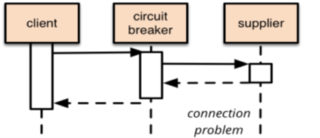
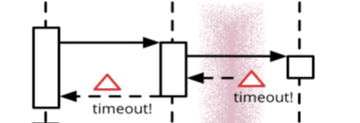


Communication Micro-Services: Hystrix - CIRCUIT BREAKER
(1). Design Circuit Breaker (Disjoncteur):
Lorsqu'un service à distance est appelé, le circuit breaker surveillera l'appel.
Si les appels prennent trop de temps, le circuit breaker interviendra et met fin à l'appel.
De plus, le circuit breaker surveillera tous les appels vers une ressource distante et si trop d'appels échouent, l'implémentation de la coupure de circuit apparaîtra, échouant rapidement et empêchant les futurs appels vers la ressource distante défaillante.

Slide 89
Communication Micro-Services: Hystrix - CIRCUIT BREAKER
Design Circuit Breaker: Quels sont les états du disjoncteur ?
En fonction de l'état, le disjoncteur change de comportement. Il existe trois états :
CLOSED : Si la demande du client est envoyée uniquement à la méthode de service réelle, elle est appelée CIRCUIT FERMÉ. Par conséquent, cet état signifie que le service fonctionne correctement et fournit les fonctionnalités attendues.
OPEN: Si la demande du client est redirigée vers la méthode de secours, alors ce cas est un CIRCUIT OUVERT. Par conséquent, cet état signifie que le service est indisponible ou défectueux et que le taux d’erreur dépasse le seuil.
HALF_OPEN: Une fois que l’état devient OUVERT, Le système attend un certain temps dans l’état OUVERT. Après un certain temps, l'état devient HALF_OPEN. Pendant cette période, le système envoie quelques demandes au Service pour vérifier s’il obtient toujours la bonne réponse. Si le taux de défaillance est inférieur au seuil, l’état deviendra FERMÉ. Si le taux de défaillance est supérieur au seuil, alors l’état redevient OUVERT. Ce cycle se poursuit jusqu'à ce que le service devienne permanent

Slide 90

Communication Micro-Services: Hystrix - CIRCUIT BREAKER

Slide 91

Communication Micro-Services: Hystrix - FallBackProcessing
(2). Design FallBackProcessing:
Avec le Fallbackpattern, lorsqu'un appel de service distant échoue, plutôt que de générer une exception, le consommateur de service exécute un code alternatif et tente d'exécuter une action par un autre moyen.
Cela implique généralement la recherche de données provenant d'une autre source de données ou la mise en file d'attente de la demande de l'utilisateur en vue d'un traitement ultérieur.
L'appel de l'utilisateur ne fera pas l'objet d'une exception signalant un problème, mais il se peut qu'il soit averti que sa demande devra être satisfaite à une date ultérieure.

Slide 92
Communication Micro-Services: Hystrix - Bulkheadest
Design Bulkhead«Cloison»:
l'objectif du design Bulkheadest d'éviter les défauts dans une partie du système et de mettre hors service l'ensemble du système. Le terme vient des navires où un navire est divisé en compartiments étanches séparés pour éviter qu'une seule brèche dans la coque n'inonde le navire entier; cela n'inondera qu'une seule cloison.
En utilisant le Bulkhead pattern, On peut grouper les appels de ressources distantes dans leurs propres pools de threads et réduire le risque qu'un problème lié à une lenteur sur un appel de ressource distante entraîne la destruction de toute l'application. Les pools de threads agissent comme des cloisons pour le service.
Chaque ressource distante est séparée et assignée au pool de threads. Si un service répond lentement, le pool d'unités d'exécution pour ce type d'appel de service devient saturé et arrête le traitement des demandes.
Les appels à d'autres services ne deviennent pas saturés, car ils sont attribués à d'autres pools de threads.

Slide 93

Communication Micro-Services: Hystrix
La configuration du starter Hystrix dans pom.xml
La configuration du tableau de bord hetrix dans application.properties
# Hystrix dashboard management
management.endpoints.web.exposure.include=hystrix.stream
L’activation de Hystrix au niveau du Controller des micro-services (exemple EmployeeController) avec les annotations et propriétés ci-dessous:
@EnableCircuitBreaker
@EnableHystrixDashboard
@HystrixCommand
@HystrixProperty
Le framework«Resilience4j» constitue une alternative de HYSTRIX,

Slide 94

Communication Micro-Services: Hystrix
Activer Hetrix
Implémentation et description du contournement en cas de problème
La méthode de contournement à exécuter en cas de problème
La condition pour exécuter la méthode de contournement

Slide 95
TP SYNTHESE SPRING CLOUD https://github.com/jeouit/JEE2

